Slide 1
Пәні:
Алгебра
Сынып:
9
Тоқсан:
I
Ұстаздың аты-жөні:

Slide 2

Екі айнымалысы бар сызықтық емес теңсіздіктер жүйелері
Бүгінгі сабақта:
екі айнымалысы бар сызықтық емес теңсіздіктер жүйесін шешуді үйренесіз.

Slide 3
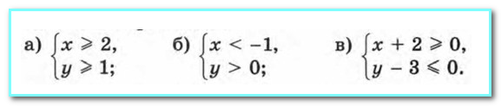
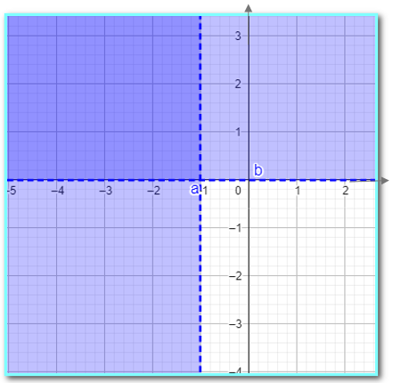
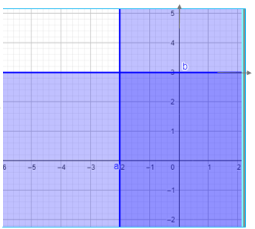
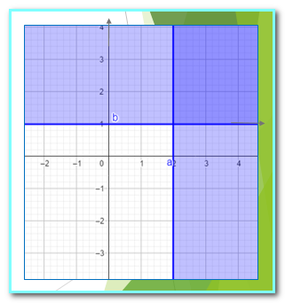
Тапсырма:
Теңсіздіктер жүйесіне сәйкес суретті табыңыз:

Slide 4
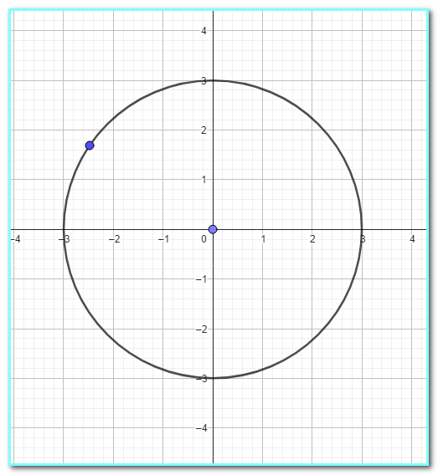
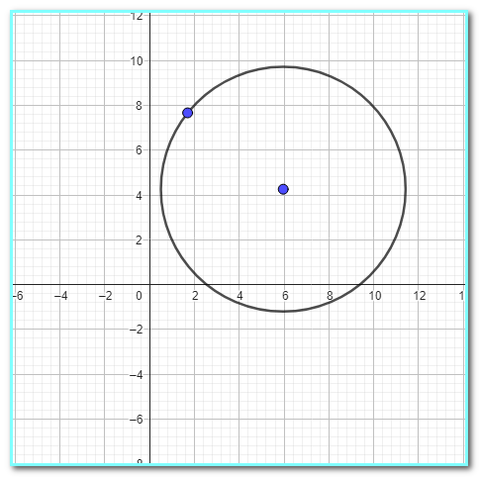
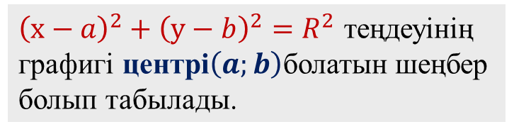
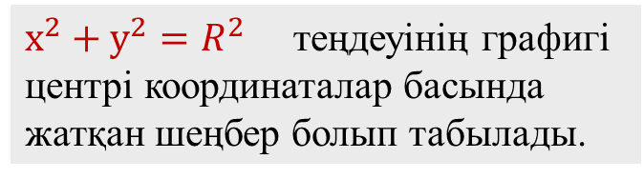


Қайталау:
$х^{2}+у^{2}=R^{2}$ теңдеуінің графигі центрі координаталар басында жатқан шеңбер болып табылады.
О$\left(0;0\right)$
${\left(х−a\right)}^{2}+{\left(у−b\right)}^{2}=R^{2}$ теңдеуінің графигі центрі$\left(a;b\right)$болатын шеңбер болып табылады.
О$\left(a;b\right)$

Slide 5
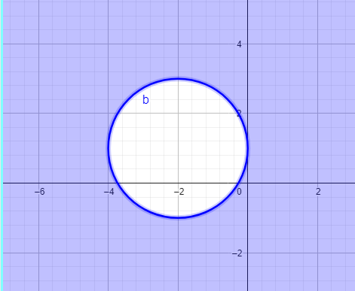
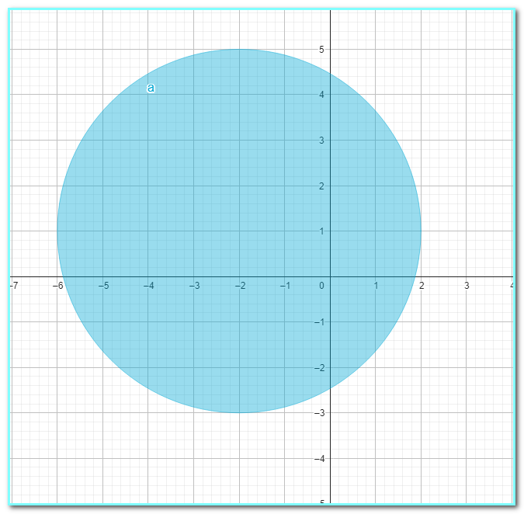
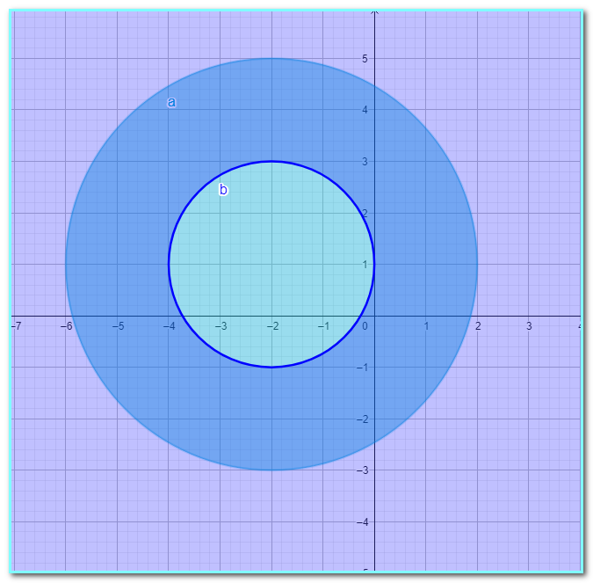
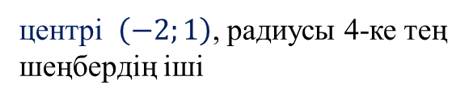
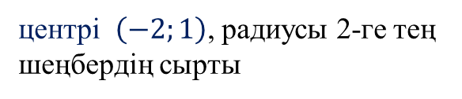
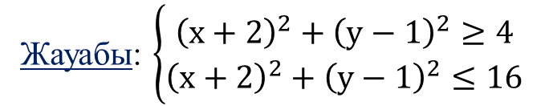


Мысал: Центрі ортақ А(-2;1) нүктесі және радиустары 2 мен 4 болатын шеңберлермен
шектелген сақинаны беретін теңсіздіктер жүйесін жазайық.
$${\left(х+2\right)}^{2}+{\left(у−1\right)}^{2}≥4$$
$${\left(х+2\right)}^{2}+{\left(у−1\right)}^{2}≤16$$
центрі $\left(−2;1\right)$, радиусы 2-ге тең шеңбердің сырты
центрі $\left(−2;1\right)$, радиусы 4-ке тең шеңбердің іші
шешімі
Жауабы: $\left\{\begin{aligned}{\left(х+2\right)}^{2}+{\left(у−1\right)}^{2}≥4 \\ {\left(х+2\right)}^{2}+{\left(у−1\right)}^{2}≤16\end{aligned}\right.$

Slide 6
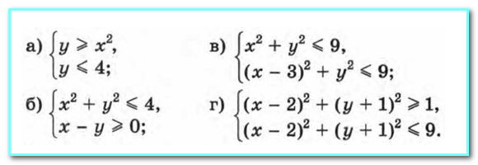
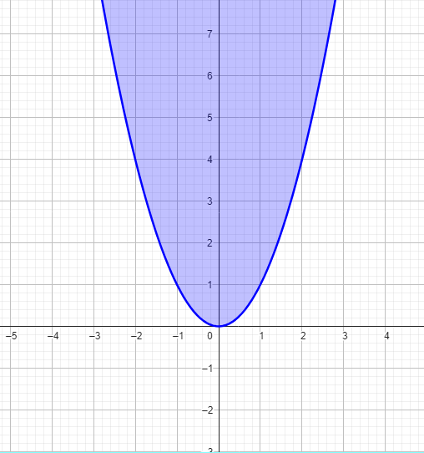
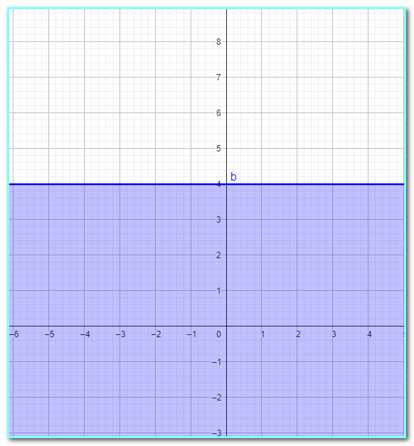
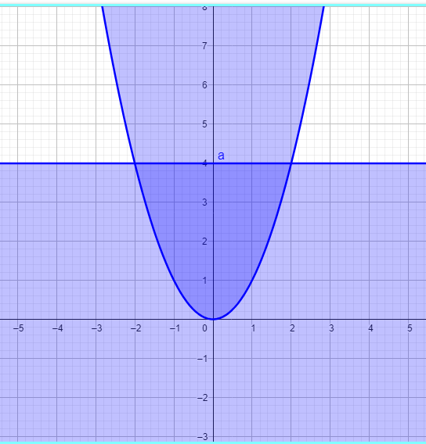
Тапсырма:
Теңсіздіктер жүйесінің шешімдер жиынын координаталық жазықтықта кескіндеңіз:
шешімі

Slide 7
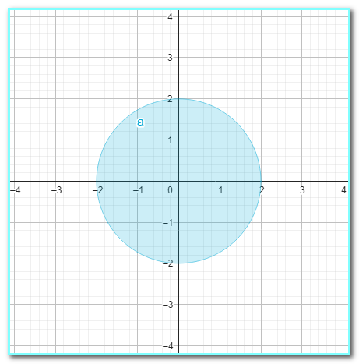
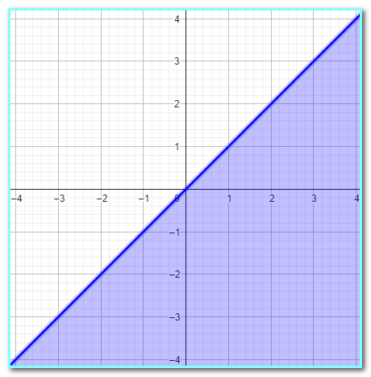
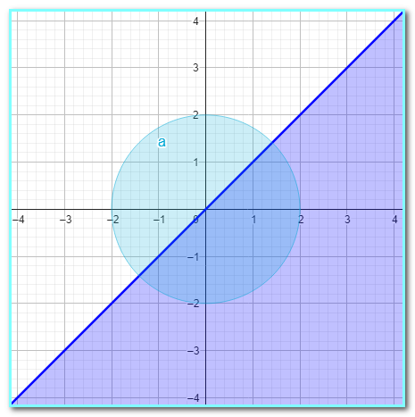


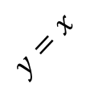
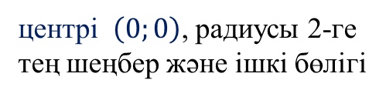

Тапсырма:
Теңсіздіктер жүйесінің шешімдер жиынын координаталық жазықтықта кескіндеңіз:
центрі $\left(0;0\right)$, радиусы 2-ге тең шеңбер және ішкі бөлігі
$$y=x түзуінің$$
$$төмен бөлігі$$
$$y=x$$
$$х^{2}+у^{2}≤4$$
$$y≤x$$
шешімі

Slide 8
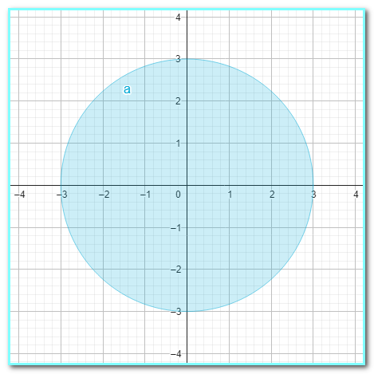
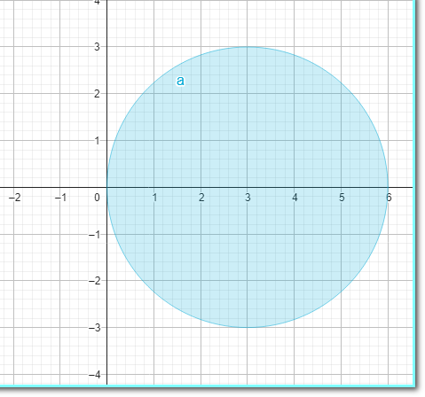
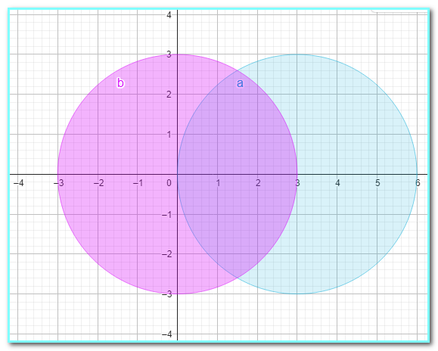
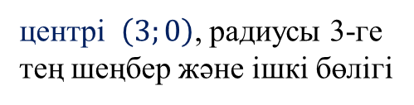
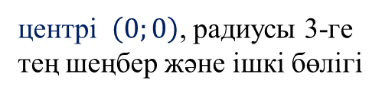
Тапсырма:
Теңсіздіктер жүйесінің шешімдер жиынын координаталық жазықтықта кескіндеңіз:
центрі $\left(0;0\right)$, радиусы 3-ге тең шеңбер және ішкі бөлігі
центрі $\left(3;0\right)$, радиусы 3-ге тең шеңбер және ішкі бөлігі
шешімі

Slide 9
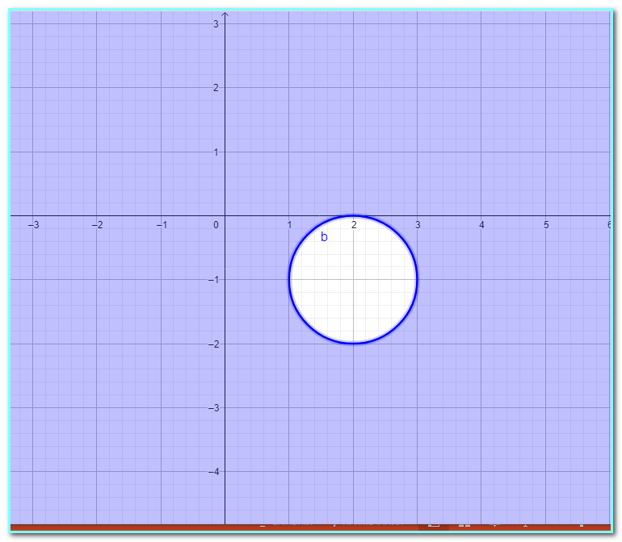
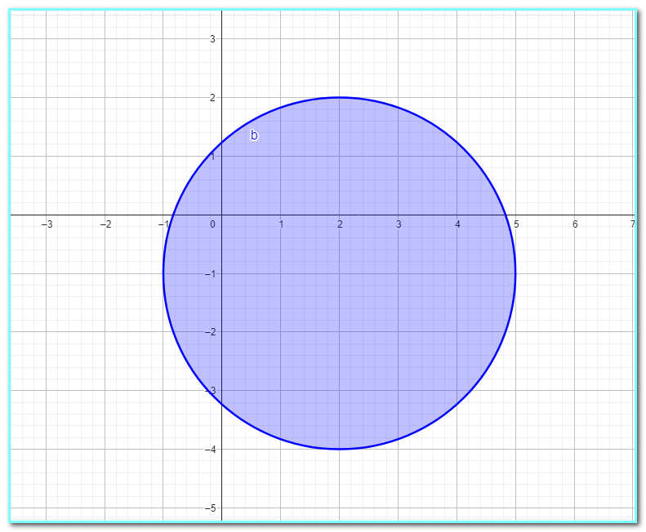
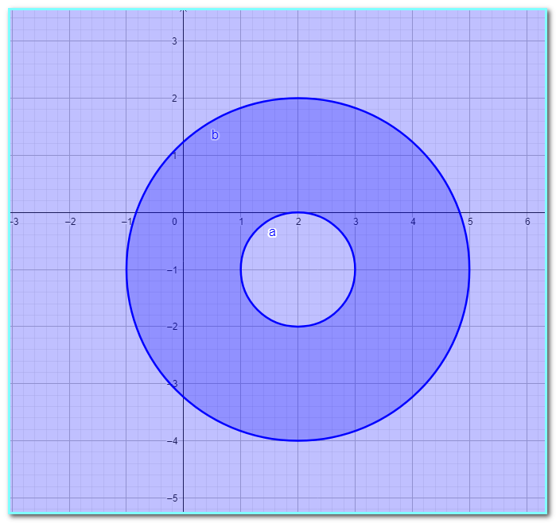
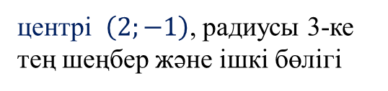
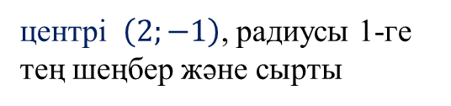


Тапсырма:
Теңсіздіктер жүйесінің шешімдер жиынын координаталық жазықтықта кескіндеңіз:
центрі $\left(2;−1\right)$, радиусы 1-ге тең шеңбер және сырты
центрі $\left(2;−1\right)$, радиусы 3-ке тең шеңбер және ішкі бөлігі
$${\left(х−2\right)}^{2}+{\left(у+1\right)}^{2}≥1$$
$${\left(х−2\right)}^{2}+{\left(у+1\right)}^{2}≤9$$
шешімі

Slide 10
Қорытынды:
екі айнымалысы бар сызықтық емес теңсіздіктер жүйесін шешуді үйрендіңіз.

